Slide 1
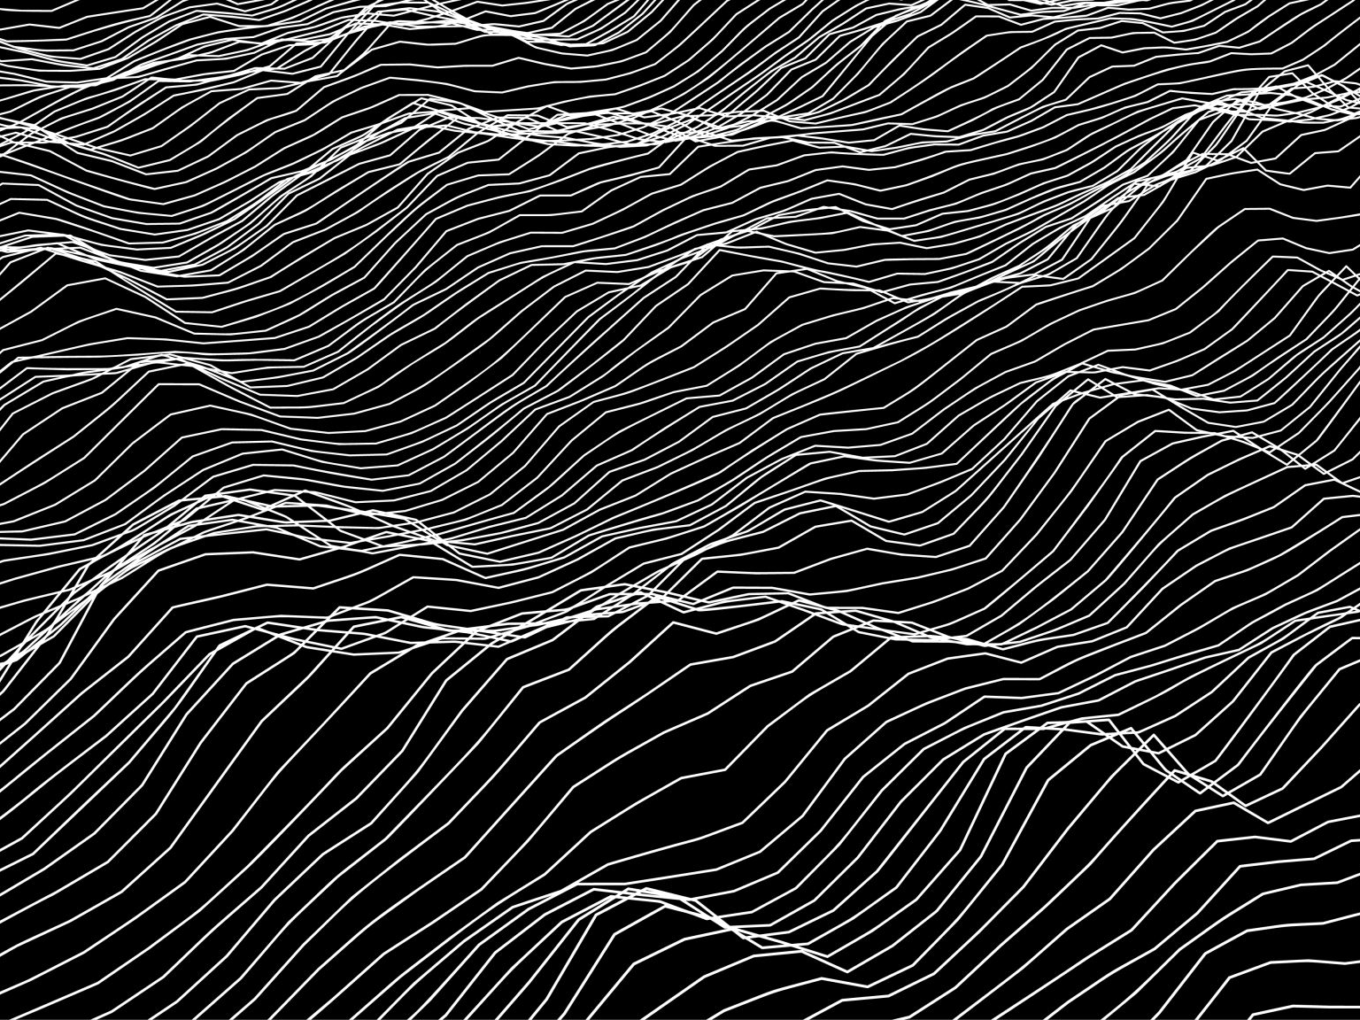
PAI1102 Drawing 2 PAI1102 การวาดเส้น 2 2/ 2564

Slide 2
บทนำ
แนวทางการสร้างสรรค์ผลงานวาดเส้น รายวิชา PAI1102 การวาดเส้น 2 มุ่งเน้นการใช้วัสดุและกลวิธีที่มีความหลากหลาย เพื่อสร้างมิติในงานวาดเส้น
การทดสอบก่อนเข้าชั้นเรียน ให้นักศึกษาทดลองสร้างสรรค์งานวาดเส้น ด้วยวัสดุที่นักศึกษามีอยู่ในปัจจุบัน
มิติในงานวาดเส้นให้ผลที่แตกต่างโดยการใช้ทัศนธาตุ (visual element) ประเภทต่างๆ เช่น จุด เส้น พื้นผิว
วัสดุและกลวิธี ให้นักศึกษาปฏิบัติตามหัวข้อการสร้างสรรค์ และให้ค้นหาวัสดุและกลวิธีที่นักศึกษาทำการศึกษาทดลองด้วยตนเอง

Slide 3
ประวัติการวาดเส้น

Slide 4
Cave Art

Slide 5
ถ้ำโชเวท์ (Chauvet Cave) 37,000 – 33,500 B.C.

Slide 6
ถ้ำโชเวท์ (Chauvet Cave) 37,000 – 33,500 BC

Slide 7
ถ้ำโชเวท์ (Chauvet Cave) 37,000 – 33,500 BC

Slide 8
ถ้ำโชเวท์ (Chauvet Cave) 37,000 – 33,500 BC

Slide 9
ถ้ำโชเวท์ (Chauvet Cave) 37,000 – 33,500 BC

Slide 10
ถ้ำโชเวท์ (Chauvet Cave) 37,000 – 33,500 BC

Slide 11
ถ้ำโชเวท์ (Chauvet Cave) 37,000 – 33,500 BC

Slide 12
ถ้ำโชเวท์ (Chauvet Cave) 37,000 – 33,500 B.C.

Slide 13
ถ้ำโชเวท์ (Chauvet Cave) 37,000 – 33,500 BC

Slide 14
ถ้ำอัลตามิรา (Altamira Cave) สเปน 34,000 BC.

Slide 15
ถ้ำอัลตามิรา (Altamira Cave) สเปน 34,000 BC.

Slide 16
ถ้ำอัลตามิรา (Altamira Cave) สเปน 34,000 BC.

Slide 17
ถ้ำอัลตามิรา (Altamira Cave) สเปน 34,000 BC.

Slide 18
ถ้ำอัลตามิรา (Altamira Cave) สเปน 34,000 BC.

Slide 19
ถ้ำอัลตามิรา (Altamira Cave) สเปน 34,000 BC.

Slide 20
ถ้ำอัลตามิรา (Altamira Cave) สเปน 34,000 BC.

Slide 21
ถ้ำลาสโคซ์ (Lascaux Cave) ฝรั่งเศส 15,000 B.C.

Slide 22
ถ้ำลาสโคซ์ (Lascaux Cave) ฝรั่งเศส 15,000 B.C.

Slide 23
ถ้ำลาสโคซ์ (Lascaux Cave) ฝรั่งเศส 15,000 B.C.

Slide 24
ถ้ำลาสโคซ์ (Lascaux Cave) ฝรั่งเศส 15,000 B.C.

Slide 25
ถ้ำลาสโคซ์ (Lascaux Cave) ฝรั่งเศส 15,000 B.C.

Slide 26
ถ้ำลาสโคซ์ (Lascaux Cave) ฝรั่งเศส 15,000 B.C.

Slide 27
ถ้ำลาสโคซ์ (Lascaux Cave) ฝรั่งเศส 15,000 B.C.

Slide 28
Jean Auguste Dominique Ingres Mademoiselle Mary de Borderieux

Slide 29
Jean Auguste Dominique Ingres

Slide 30
Jean Auguste Dominique Ingres

Slide 31
Jean Auguste Dominique Ingres

Slide 32
Andrey Samarin

Slide 33
Jean Auguste Dominique Ingres

Slide 34
พื้นผิว วัตถุประเภทต่างๆ
เทคนิคดินสอดำบนกระดาษขาว/ วิธีการ การฝน การถู
เพื่อสร้างพื้นผิวและรูปทรง

Slide 35
วิธีการ การฝน การถู เพื่อสร้างพื้นผิวและรูปทรง

Slide 36
วิธีการ การฝน การถู เพื่อสร้างพื้นผิวและรูปทรง

Slide 37
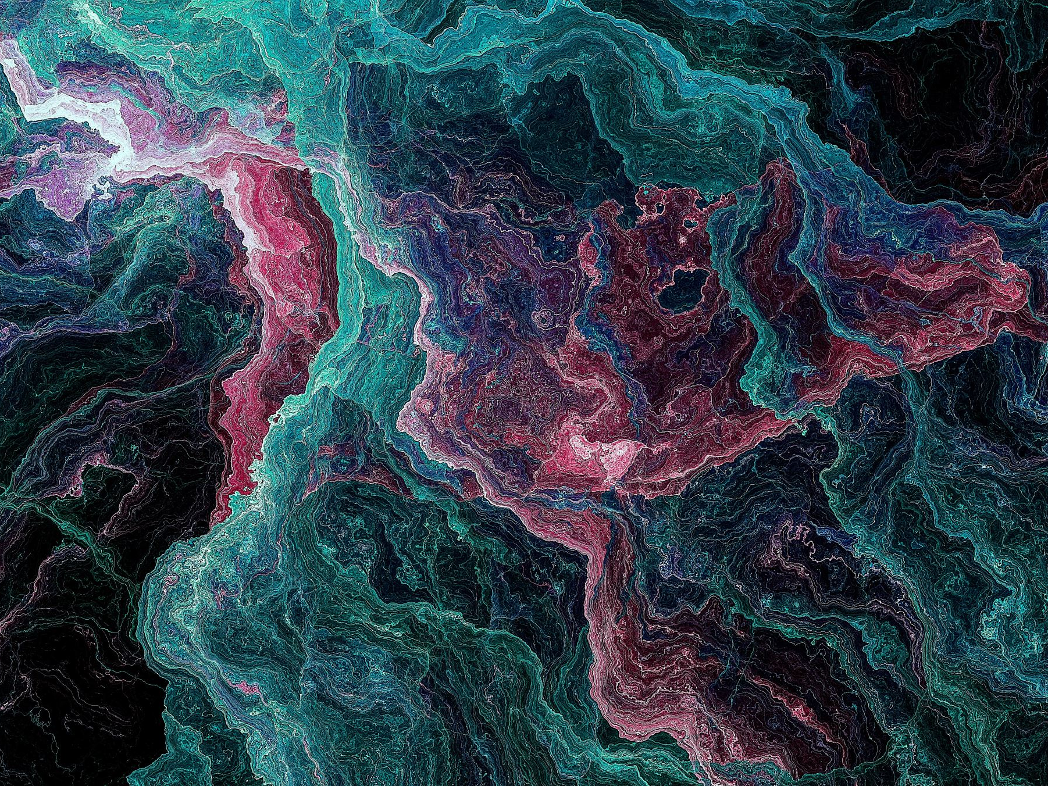
รูปทรงเชิงเรขาคณิตและ รูปทรงอิสระ/ ผ้า
เทคนิคปากกาลูกลื่นบนกระดาษขาว

Slide 38
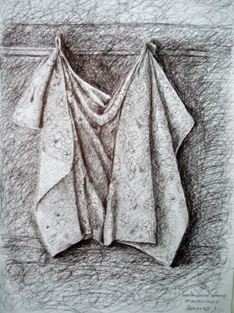
การสร้างสรรค์ด้วยปากกาลูกลื่น บนกระดาษขาว

Slide 39
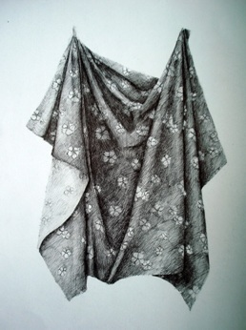
การสร้างสรรค์ด้วยปากกาลูกลื่น บนกระดาษขาว

Slide 40
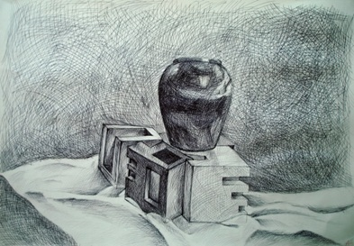

Slide 41
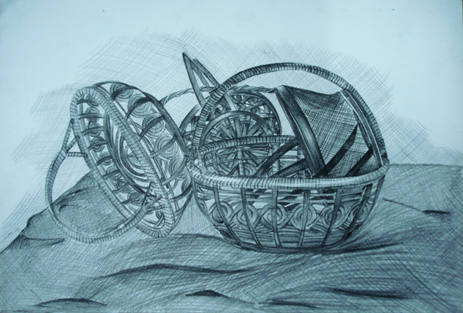

Slide 42
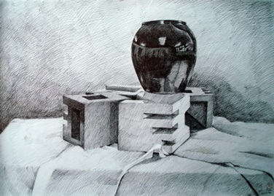

Slide 43
หุ่นปูน (วีนัส)
เทคนิคดินสอไขขาวบนกระดาษดำ

Slide 44
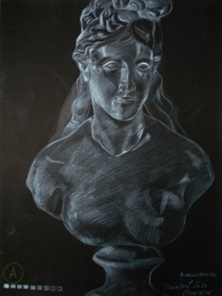

Slide 45
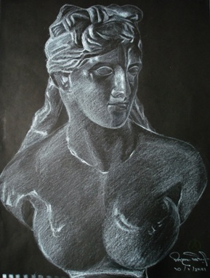

Slide 46
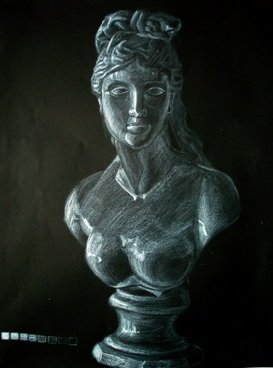

Slide 47
เทคนิคดินสอดำ ดินสอไขขาวบนกระดาษสีกลาง

Slide 48
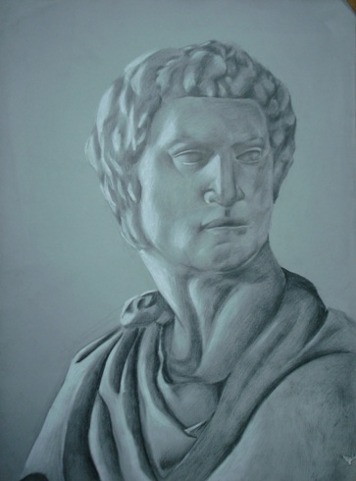

Slide 49
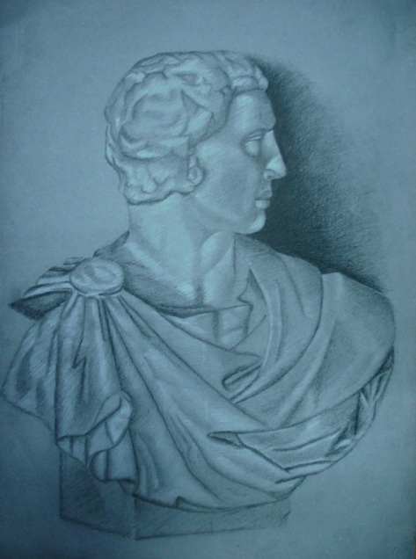

Slide 50
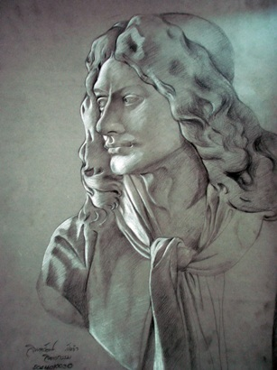

Slide 51
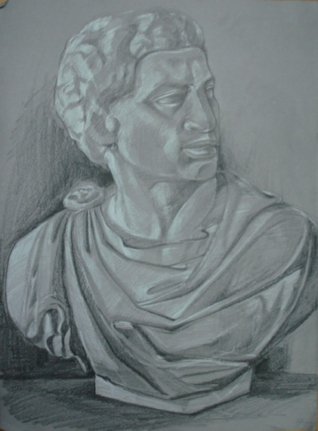

Slide 52
หุ่นปูน (เดวิด)
เทคนิคสร้างสรรค์

Slide 53
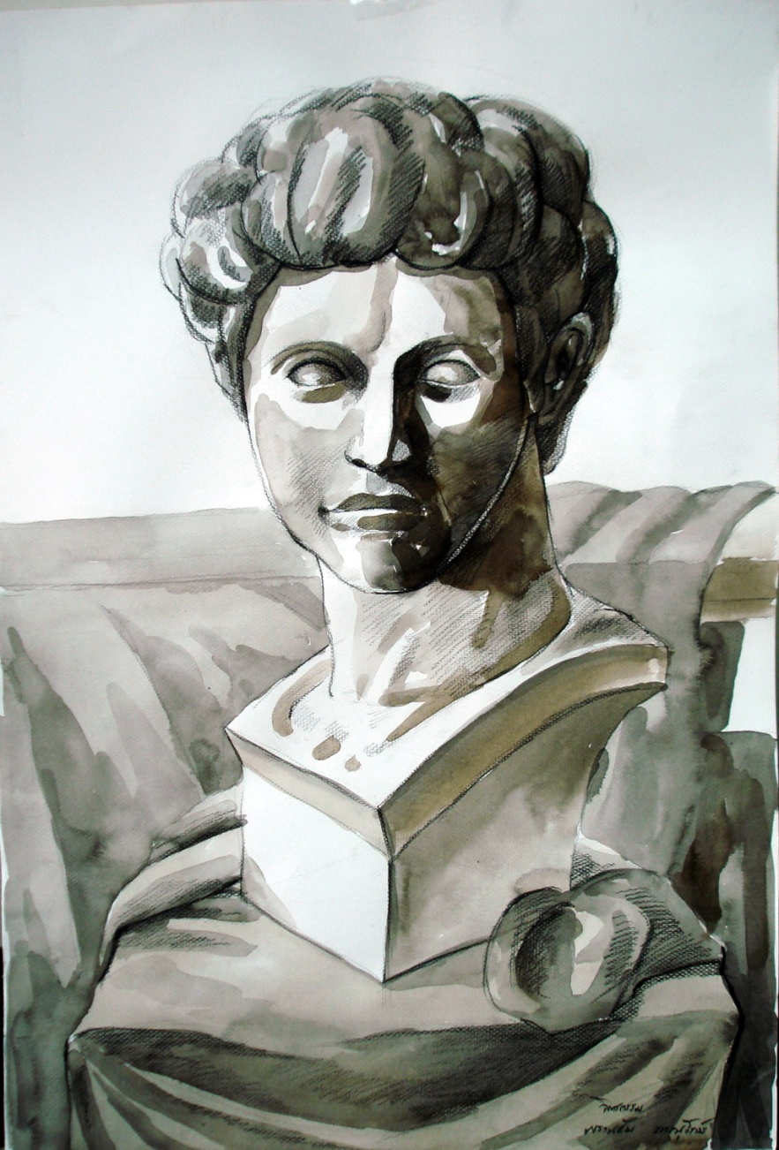

Slide 54
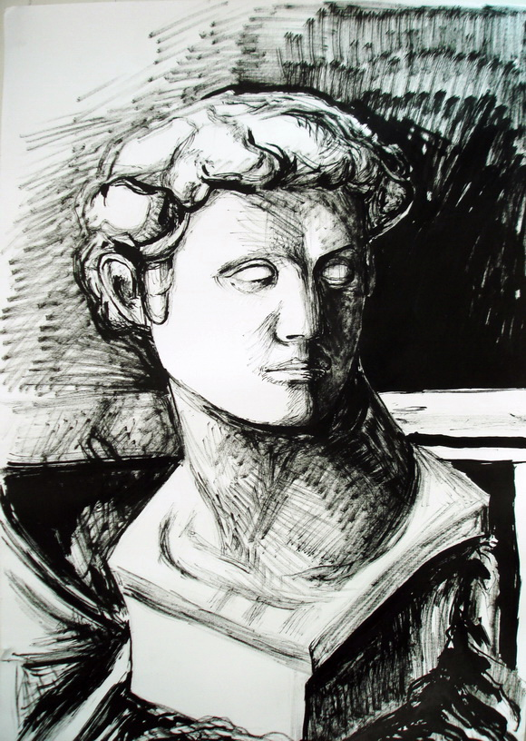

Slide 57
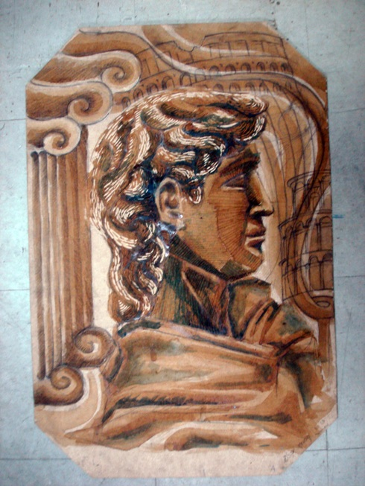

Slide 58
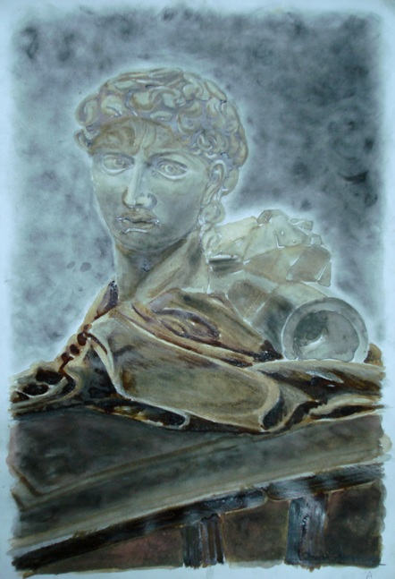

Slide 59
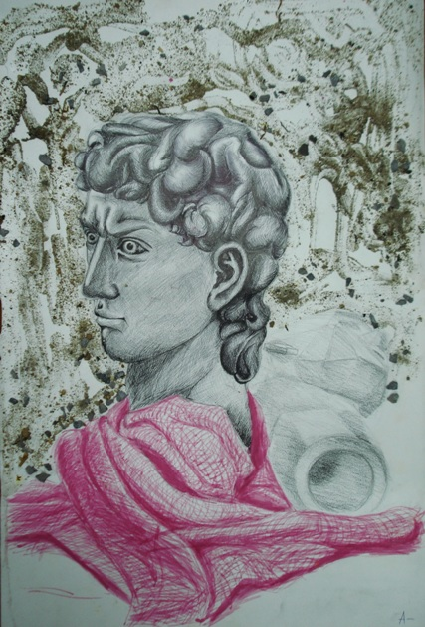

Slide 60
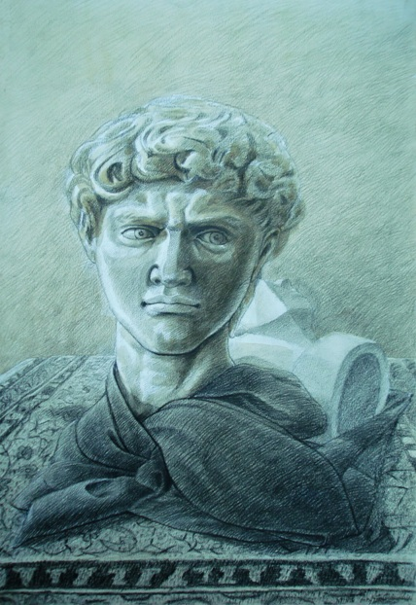

Slide 61
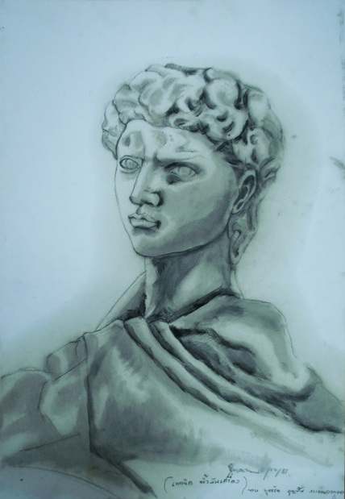

Slide 62
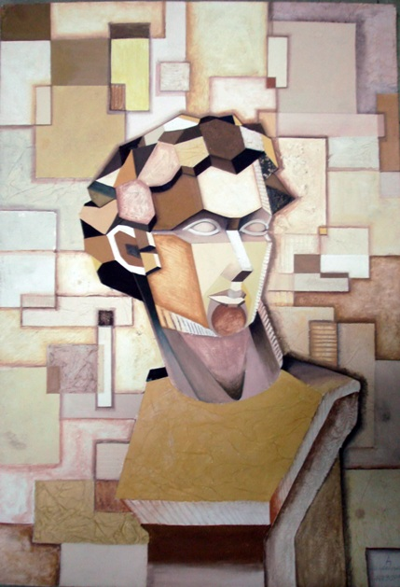

Slide 63
